Slide 2
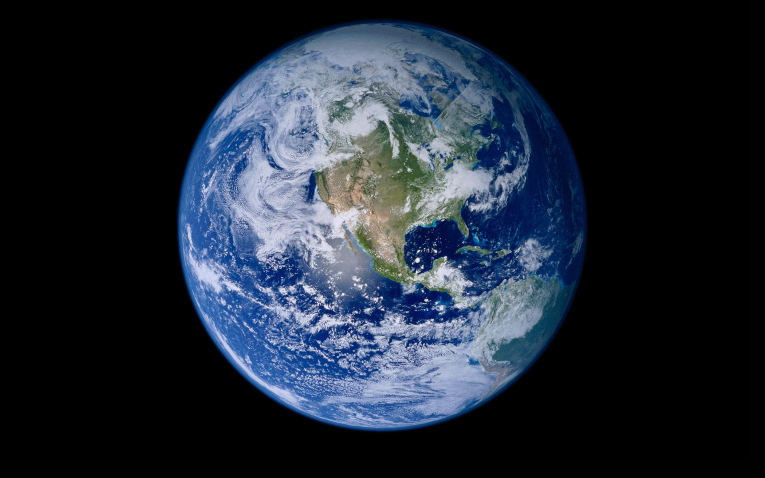

Slide 3
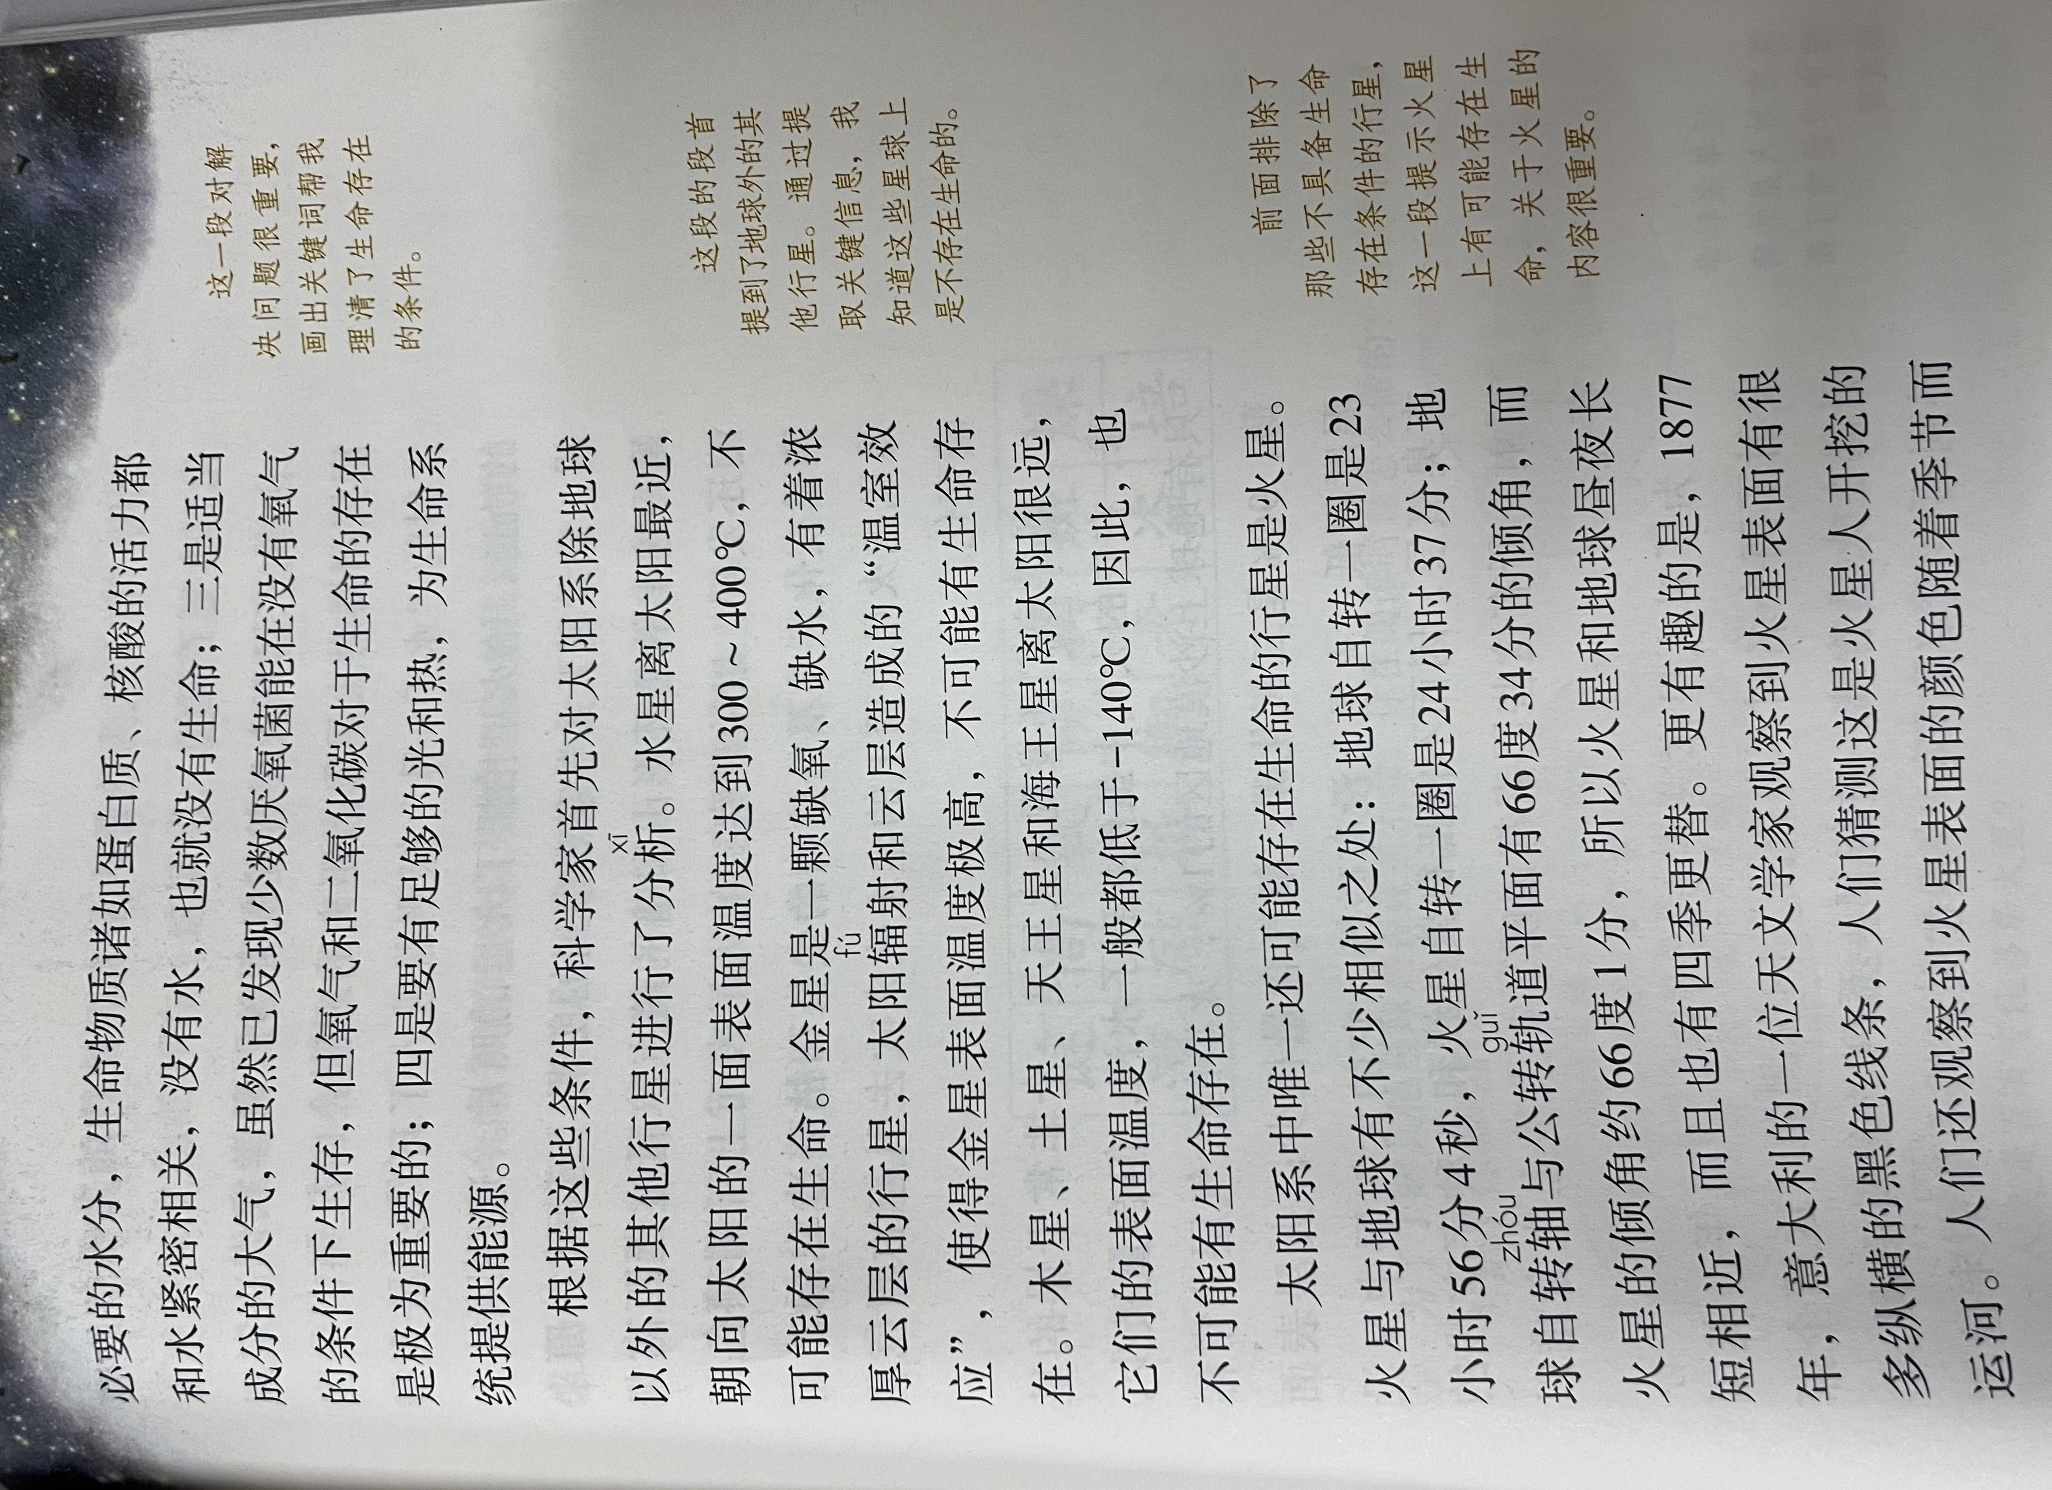
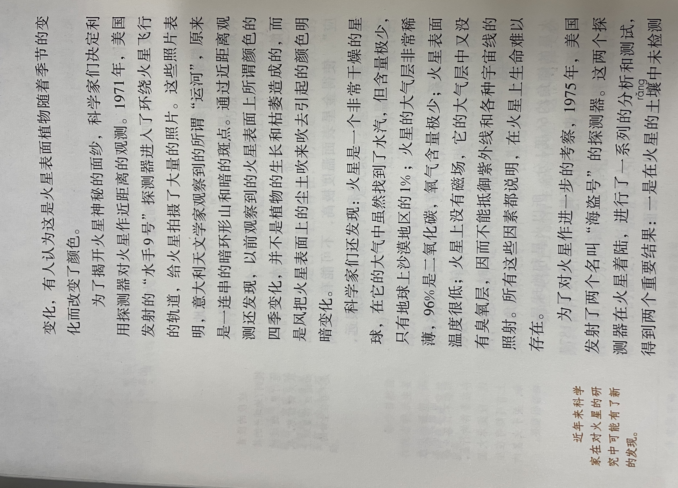
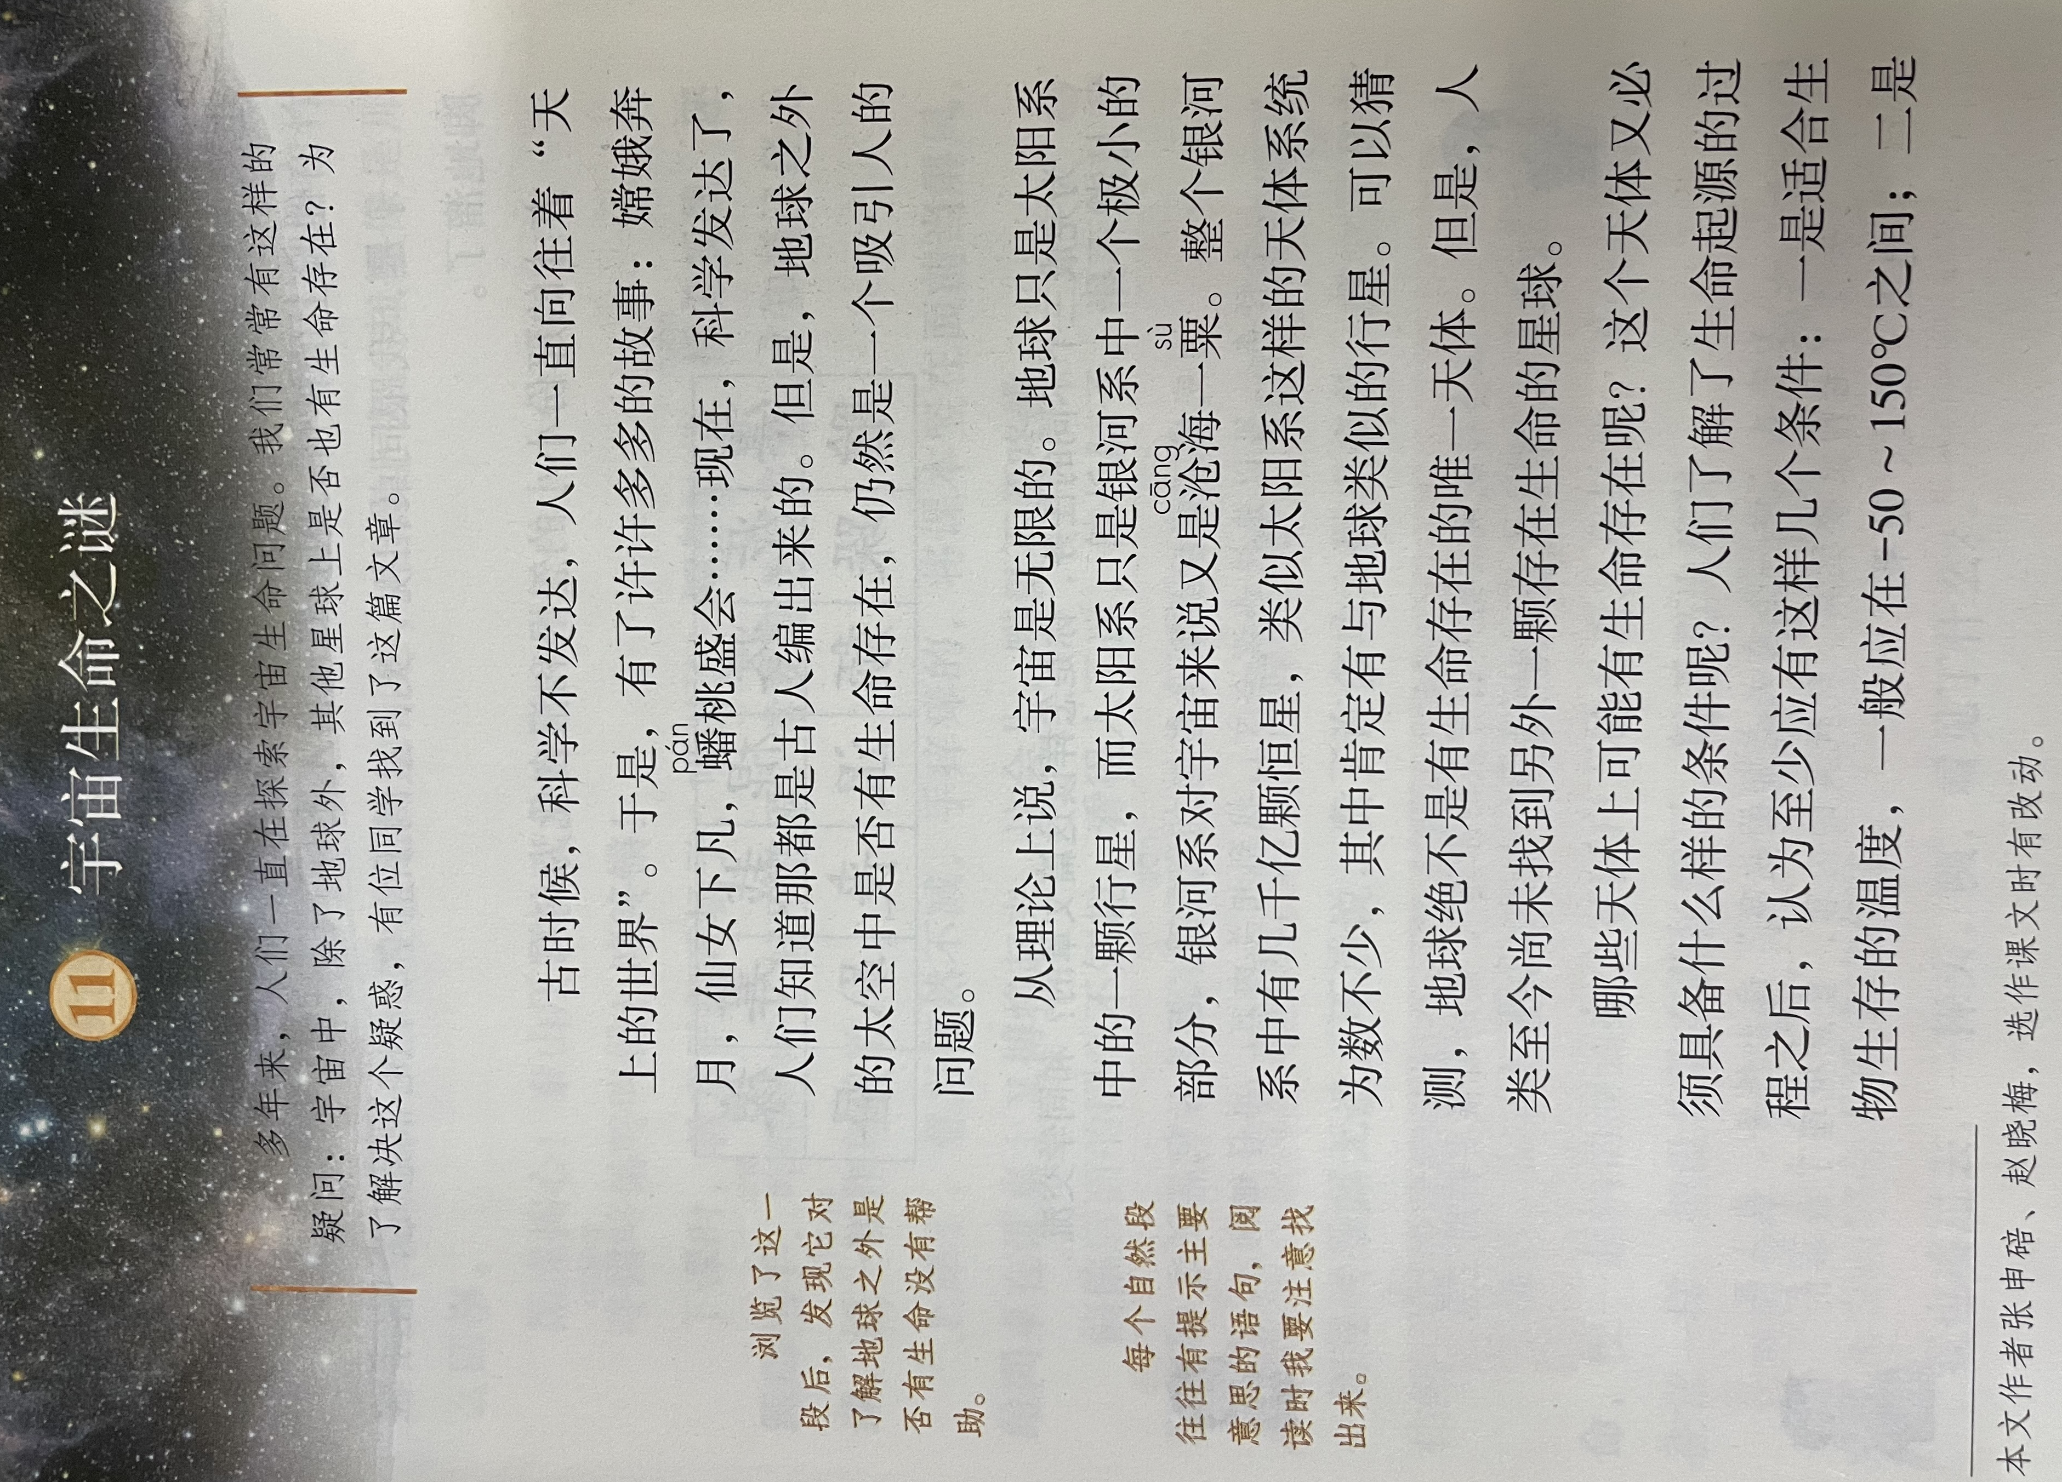

Slide 4
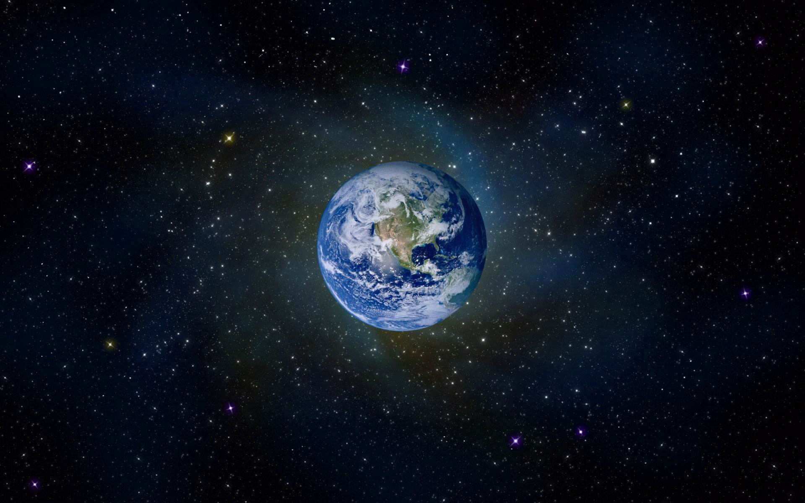
19 只有一个地球

Slide 5
听写词语
yínɡ ɡuǒ ǎi
晶莹 包裹 和蔼可亲 矿产资源
kānɡ kǎi làn
慷慨 滥用 基地 目睹

Slide 6
莹
裹
篮
蔼
资
矿
慷
慨
贡
滥
基
睹
上下结构
上中下结构
左右结构

Slide 7
慷
最后四笔是点、提、撇、捺，不要写成“水”。
裹
中间的“果”要写得小一些、扁一些，与下面的部件穿插避让，以免整个字太长。
基
上面的部件撇捺要舒展，包住下面的“土”。

Slide 8
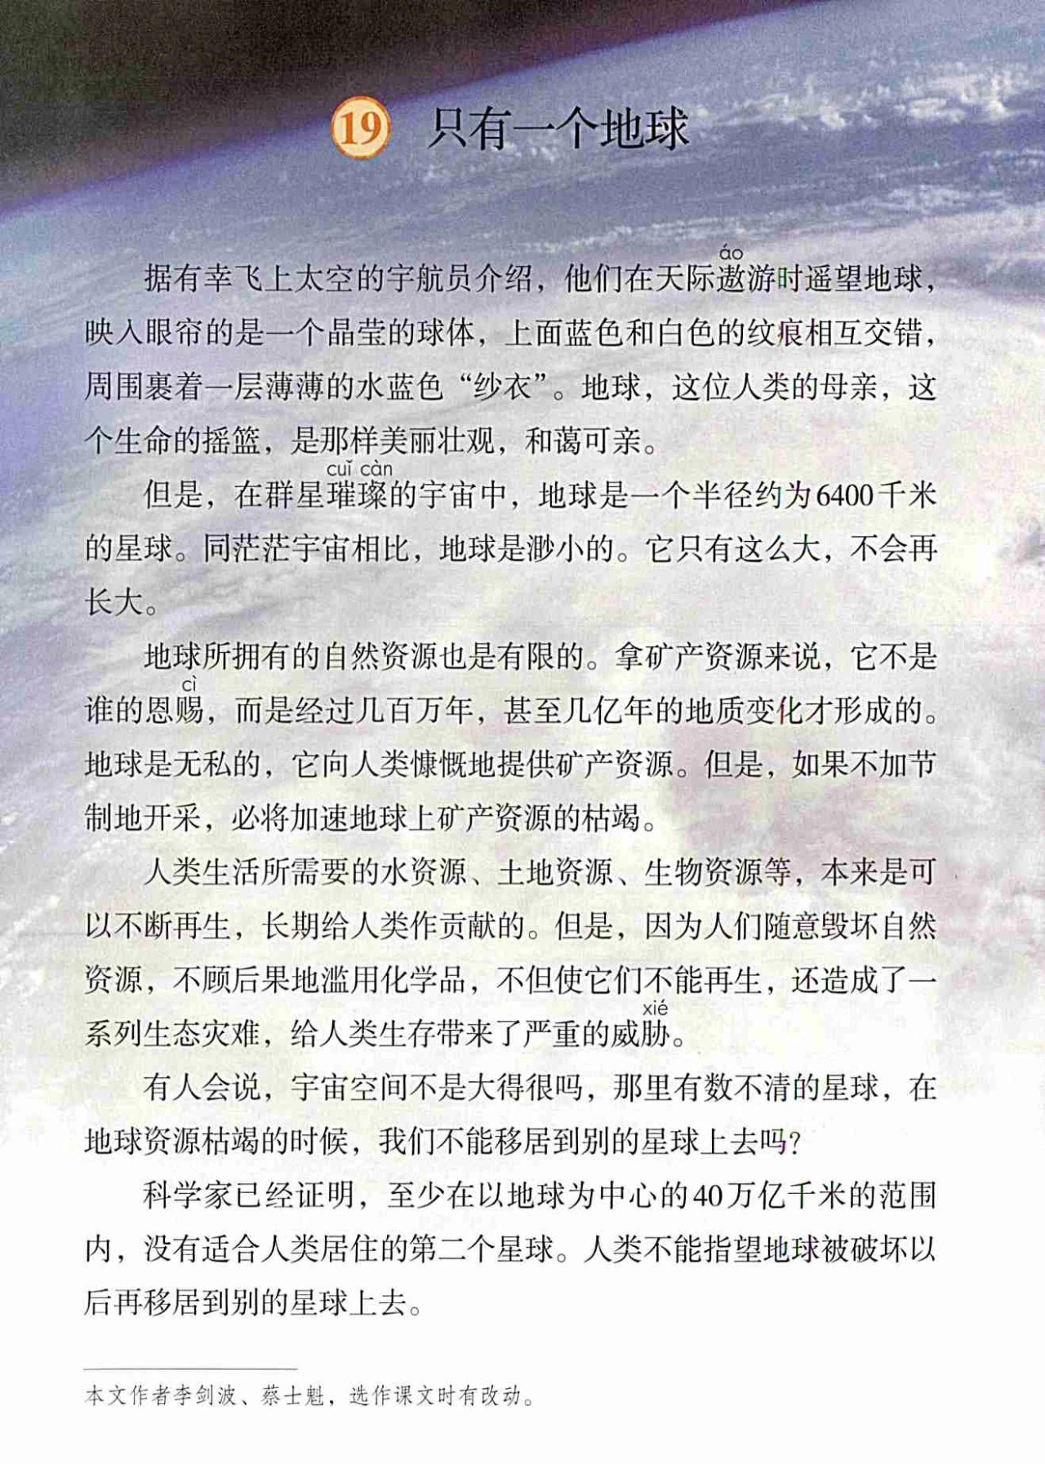
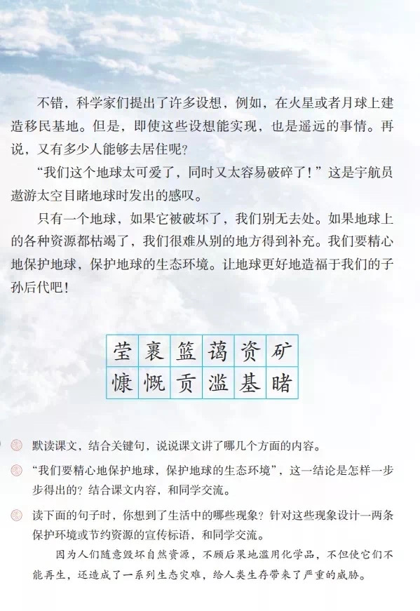
1
7
8
2
9
3
默读课文，找出关键句，想想课文讲了哪几个方面的内容？
4
5
6

Slide 9
1
7
8
2
9
3
默读课文，找出关键句，想想课文讲了哪几个方面的内容？
4
5
6

Slide 10
我们这个地球太可爱了，同时又太容易破碎了！

Slide 11
默读1-2自然段，从哪儿能感受到地球的可爱？

Slide 12
据有幸飞上太空的宇航员介绍，他们在天际遨游时遥望地球，映入眼帘的是一个晶莹的球体，上面蓝色和白色的纹痕相互交错，周围裹着一层薄薄的水蓝色“纱衣”。
据有幸飞上太空的宇航员介绍，他们在天际遨游时遥望地球，映入眼帘的是一个晶莹的球体，上面蓝色和白色的纹痕相互交错，周围裹着一层薄薄的水蓝色“纱衣”。

Slide 13
资料袋
地球71%的面积是海洋，又被称作是“水球”，还有大气层中的云是白色的，海洋和大气层吸收和反射太阳光线，因此在宇宙中遥望地球，宛如一颗蔚蓝色的晶莹的星球。

Slide 14
据有幸飞上太空的宇航员介绍，他们在天际遨游时遥望地球，映入眼帘的是一个晶莹的球体，上面蓝色和白色的纹痕相互交错，周围裹着一层薄薄的水蓝色“纱衣”。
据有幸飞上太空的宇航员介绍，他们在天际遨游时遥望地球，映入眼帘的是一个晶莹的球体，上面蓝色和白色的纹痕相互交错，周围裹着一层薄薄的水蓝色“纱衣”。
形状
颜色

Slide 15
但是，在群星璀璨的宇宙中，地球是一个半径约为6400千米的星球。同茫茫宇宙相比，地球是渺小的。它只有这么大，不会再长大。

Slide 16
但是，在群星璀璨的宇宙中，地球是一个半径约为6400千米的星球。同茫茫宇宙相比，地球是渺小的。它只有这么大，不会再长大。

Slide 17
地球，这位人类的母亲，这个生命的摇篮，是那样美丽壮观，和蔼可亲。

